Slide 1

PRESENTACIÓN DEL PROYECTO
SISTEMA BANQUITO: CRÉDITO DIRECTO Y COMERCIALIZADORA DE CELULARES (SOAP JAVA CON BDD)
INTEGRANTES: DANIELA TITUAÑA MORENO
GUSTAVO MOLINA GUAICO
GRUPO: GRUPO 08
NRC: 36883
FECHA: 05/11/2026
ING: CAMPAÑA MAURICIO
1

Slide 2

DESARROLLO
  OBJETIVO
  ARQUITECTURA DE LA SOLUCIÓN
  BASES DE DATOS
  SERVIDOR CORE BANQUITO
  SERVIDOR COMERCIALIZADORA
  CLIENTE CONSOLA
  CLIENTE ESCRITORIO
  CLIENTE WEB
  CLIENTE MÓVIL
CONCLUSIONES
RECOMENDACIONES
2

Slide 3
DESARROLLO
DESARROLLO
  OBJETIVO
  ARQUITECTURA DE LA SOLUCIÓN
  BASES DE DATOS
  SERVIDOR CORE BANQUITO
  SERVIDOR COMERCIALIZADORA
  CLIENTE CONSOLA
  CLIENTE ESCRITORIO
  CLIENTE WEB
  CLIENTE MÓVIL
CONCLUSIONES
RECOMENDACIONES
1.1 OBJETIVO
Desarrollar un sistema distribuido con servicios web SOAP en Java (Jakarta EE y Payara 7) y MySQL, en el que una comercializadora de celulares vende al contado o con crédito directo aprobado por el Core Bancario BanQuito.
Objetivos específicos
Publicar el Core BanQuito como servicio SOAP que verifica al sujeto de crédito, calcula el monto máximo, otorga el crédito y genera la tabla de amortización.
Publicar la comercializadora como servicio SOAP con CRUD de celulares y facturación en efectivo (42 % de descuento) o a crédito.
Construir cuatro clientes MVC (consola, escritorio, web y móvil) que consuman el servicio por la IP de la red.

Slide 4
DESARROLLO
DESARROLLO
  OBJETIVO
  ARQUITECTURA DE LA SOLUCIÓN
  BASES DE DATOS
  SERVIDOR CORE BANQUITO
  SERVIDOR COMERCIALIZADORA
  CLIENTE CONSOLA
  CLIENTE ESCRITORIO
  CLIENTE WEB
  CLIENTE MÓVIL
CONCLUSIONES
RECOMENDACIONES
1.2 ARQUITECTURA DE LA SOLUCIÓN
Consola
Java 21 CLI
WS_Comercializadora_SOAP
WSComercializadora · puerto 8080
CRUD de celulares
Facturación efectivo / crédito
Proxy JAX-WS hacia BanQuito
MySQL: comercializadora
WS_BanQuito_SOAP
WSBanQuito · puerto 8080
verificarSujetoCredito
obtenerMontoMaximo
otorgarCredito
consultarTablaAmortizacion
MySQL: banquito
Escritorio
Java Swing
Web
JSP / Servlets
Móvil
.NET 10 Android
Mensajes SOAP 1.1 sobre HTTP; ambos servicios corren en el mismo Payara 7 y la comercializadora llama al Core por localhost. Los errores viajan como SOAP Fault con códigos del ERS (VAL-001, CLI-001, CRE-001..003, BDD-001).

Slide 5
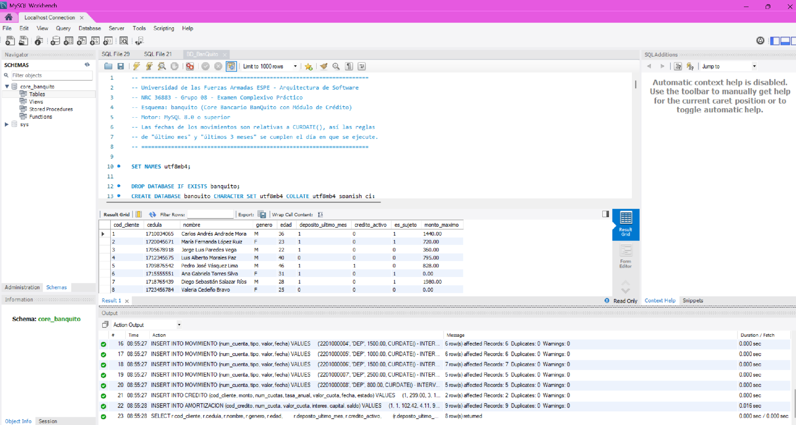
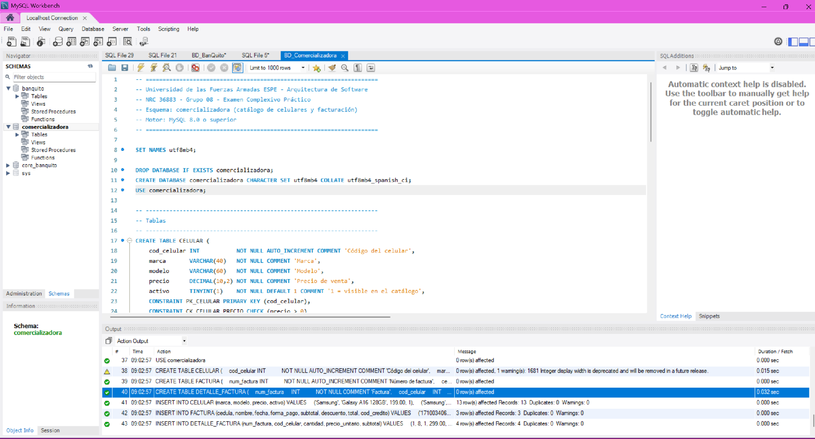
DESARROLLO
DESARROLLO
  OBJETIVO
  ARQUITECTURA DE LA SOLUCIÓN
  BASES DE DATOS
  SERVIDOR CORE BANQUITO
  SERVIDOR COMERCIALIZADORA
  CLIENTE CONSOLA
  CLIENTE ESCRITORIO
  CLIENTE WEB
  CLIENTE MÓVIL
CONCLUSIONES
RECOMENDACIONES
1.3 BASES DE DATOS (MySQL 8.0)
Los scripts de 03. BDD crean los esquemas banquito y comercializadora, el usuario Monster con sus permisos y los datos de prueba.
Script BD_BanQuito.sql
Script BD_Comercializadora.sql

Slide 6
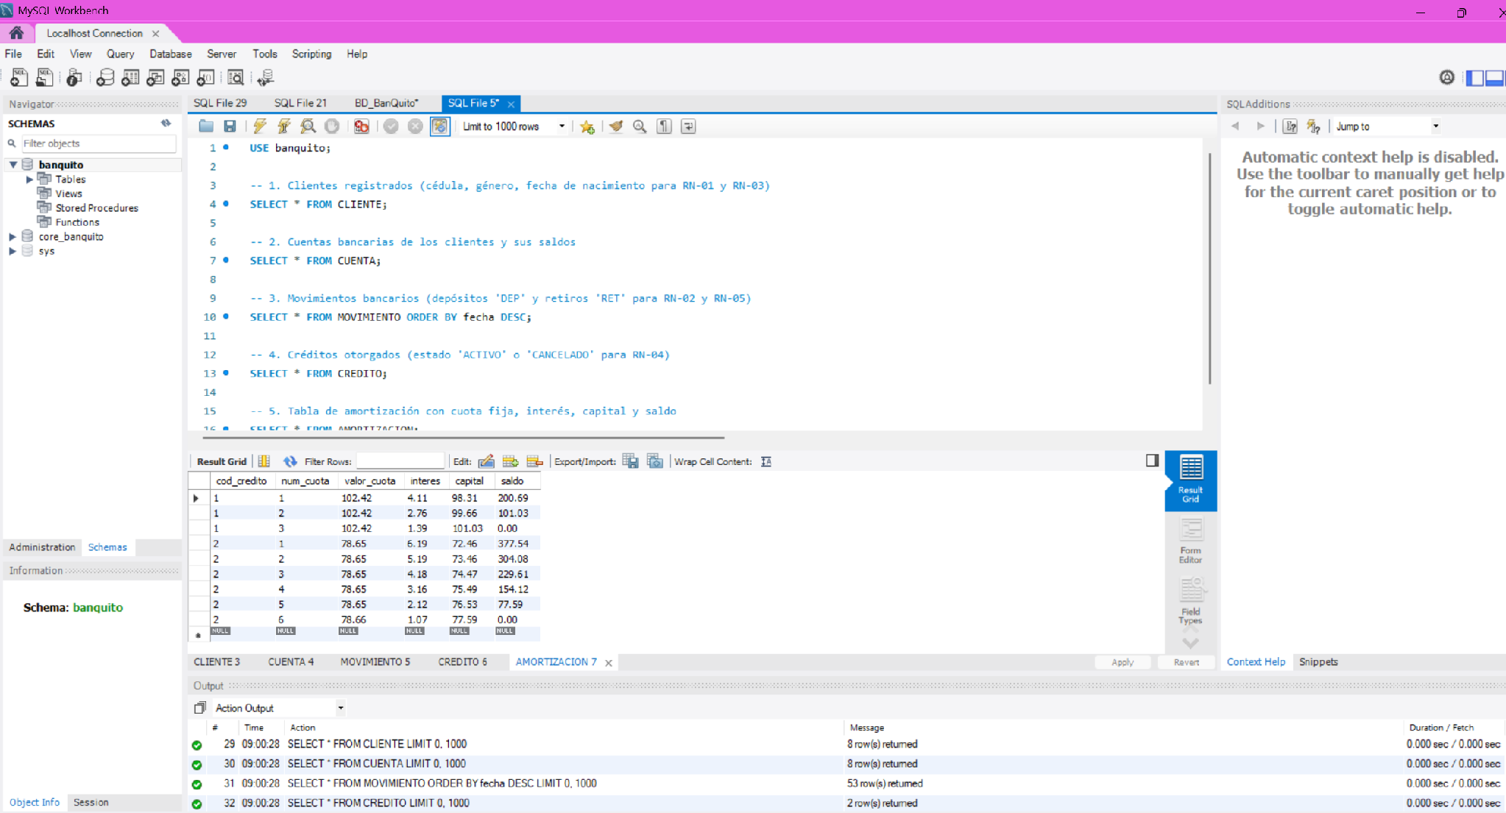
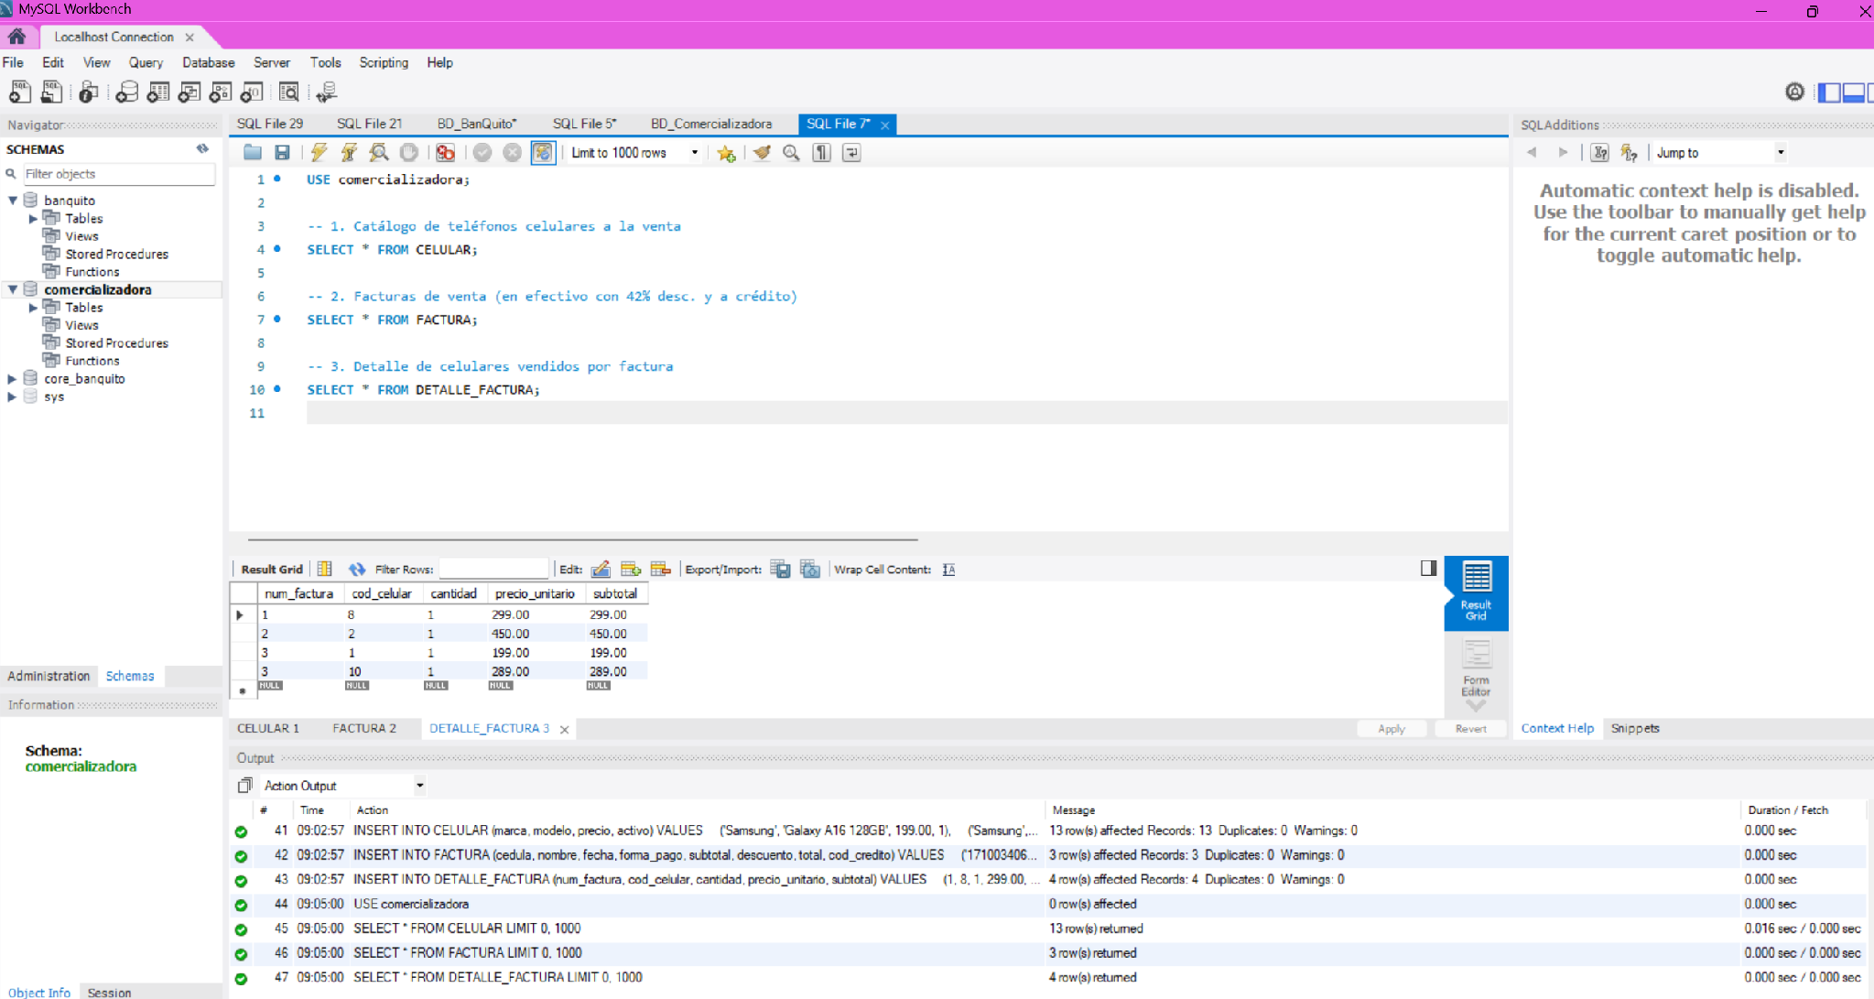
DESARROLLO
DESARROLLO
  OBJETIVO
  ARQUITECTURA DE LA SOLUCIÓN
  BASES DE DATOS
  SERVIDOR CORE BANQUITO
  SERVIDOR COMERCIALIZADORA
  CLIENTE CONSOLA
  CLIENTE ESCRITORIO
  CLIENTE WEB
  CLIENTE MÓVIL
CONCLUSIONES
RECOMENDACIONES
1.3 BASES DE DATOS – DATOS DE PRUEBA
Clientes, cuentas y movimientos (banquito)
Catálogo de celulares (comercializadora)
Los movimientos se generan relativos a la fecha actual (CURDATE()) para que las reglas de depósitos recientes funcionen el día de la defensa.
Cédulas de prueba: 1710034065 aprobada; 1709876542 rechazada (CRE-001).

Slide 7
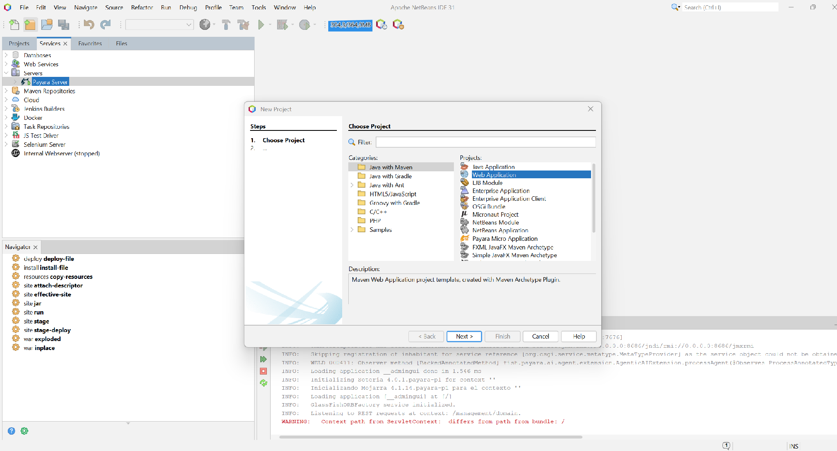
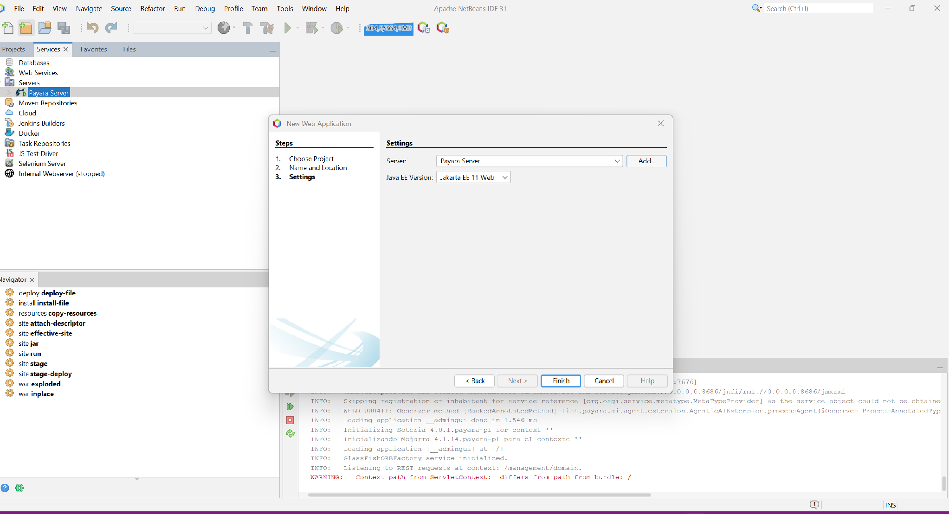
DESARROLLO
DESARROLLO
  OBJETIVO
  ARQUITECTURA DE LA SOLUCIÓN
  BASES DE DATOS
  SERVIDOR CORE BANQUITO
  SERVIDOR COMERCIALIZADORA
  CLIENTE CONSOLA
  CLIENTE ESCRITORIO
  CLIENTE WEB
  CLIENTE MÓVIL
CONCLUSIONES
RECOMENDACIONES
1.4 SERVIDOR CORE BANQUITO
Proyecto Maven Web Application WS_BanQuito_SOAP en Apache NetBeans, desplegado en Payara Server 7 con Jakarta EE.
Proyecto Java with Maven – Web Application
Servidor Payara 7 y versión de Jakarta EE

Slide 8
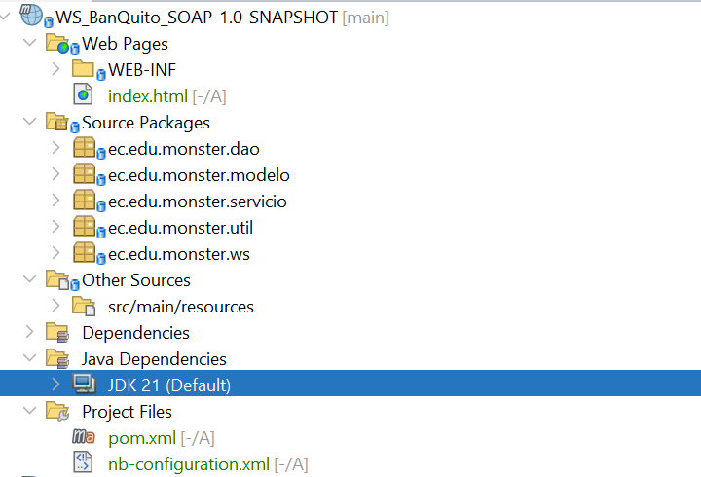
DESARROLLO
DESARROLLO
  OBJETIVO
  ARQUITECTURA DE LA SOLUCIÓN
  BASES DE DATOS
  SERVIDOR CORE BANQUITO
  SERVIDOR COMERCIALIZADORA
  CLIENTE CONSOLA
  CLIENTE ESCRITORIO
  CLIENTE WEB
  CLIENTE MÓVIL
CONCLUSIONES
RECOMENDACIONES
1.4 SERVIDOR CORE BANQUITO – ESTRUCTURA
ws: WSBanQuito publica las cuatro operaciones con @WebService.
servicio: ServicioCredito aplica las reglas RN-01 a RN-05; CalculadoraAmortizacion genera la cuota fija.
dao: ClienteDAO, MovimientoDAO y CreditoDAO acceden a MySQL por JDBC.
modelo: Cliente, Cuenta, Movimiento, Credito, CuotaAmortizacion y DTO de respuesta.
util: ConexionBD y ValidadorCedula.
Paquetes del Core Bancario

Slide 9
DESARROLLO
DESARROLLO
  OBJETIVO
  ARQUITECTURA DE LA SOLUCIÓN
  BASES DE DATOS
  SERVIDOR CORE BANQUITO
  SERVIDOR COMERCIALIZADORA
  CLIENTE CONSOLA
  CLIENTE ESCRITORIO
  CLIENTE WEB
  CLIENTE MÓVIL
CONCLUSIONES
RECOMENDACIONES
1.4 SERVIDOR CORE BANQUITO – CONTRATO DEL SERVICIO
@WebService(serviceName = "WSBanQuito") public class WSBanQuito { private final ServicioCredito servicio = new ServicioCredito(); @WebMethod(operationName = "verificarSujetoCredito") public RespuestaSujetoCredito verificarSujetoCredito(@WebParam(name = "cedula") String cedula) { return servicio.verificarSujeto(cedula); } @WebMethod(operationName = "obtenerMontoMaximo") public BigDecimal obtenerMontoMaximo(@WebParam(name = "codCliente") int codCliente) { return servicio.calcularMontoMaximo(codCliente); } @WebMethod(operationName = "otorgarCredito") public RespuestaCredito otorgarCredito( @WebParam(name = "codCliente") int codCliente, @WebParam(name = "precio") BigDecimal precio, @WebParam(name = "numeroCuotas") int numeroCuotas) { return servicio.otorgarCredito(codCliente, precio, numeroCuotas); } @WebMethod(operationName = "consultarTablaAmortizacion") public List<CuotaAmortizacion> consultarTablaAmortizacion( @WebParam(name = "codCredito") int codCredito) ... }
JAX-WS genera el WSDL a partir de las anotaciones.
La clase solo delega en ServicioCredito (capa de negocio).
WSDL: /WS_BanQuito_SOAP/WSBanQuito?wsdl

Slide 10
DESARROLLO
DESARROLLO
  OBJETIVO
  ARQUITECTURA DE LA SOLUCIÓN
  BASES DE DATOS
  SERVIDOR CORE BANQUITO
  SERVIDOR COMERCIALIZADORA
  CLIENTE CONSOLA
  CLIENTE ESCRITORIO
  CLIENTE WEB
  CLIENTE MÓVIL
CONCLUSIONES
RECOMENDACIONES
1.4 SERVIDOR CORE BANQUITO – REGLAS DE CRÉDITO
private String motivoRechazo(Cliente cliente) throws SQLException { int codCliente = cliente.getCodCliente(); // RN-02: Tener al menos un depósito en el último mes if (movimientoDAO.contarDepositosUltimoMes(codCliente) <= 0) { return "no registra depósitos en los últimos 30 días."; } // RN-03: Si es hombre, edad >= 25 años if ("M".equalsIgnoreCase(cliente.getGenero()) && Period.between(cliente.getFechaNacimiento(), LocalDate.now()).getYears() < 25) { return "los clientes de género masculino deben tener al menos 25 años."; } // RN-04: No tener crédito actualmente activo if (creditoDAO.tieneCreditoActivo(codCliente)) { return "ya mantiene un crédito activo en BanQuito."; } return null; }
RN-01: ser cliente del banco (CLI-001).
RN-02 a RN-04: depósito en el último mes, hombres desde 25 años y sin crédito activo (CRE-001).
RN-05: monto máximo = (promedio depósitos − retiros de 3 meses) × 30 % × 6 (CRE-002).
Plazo de 3 a 18 meses al 16,5 % anual (CRE-003).

Slide 11
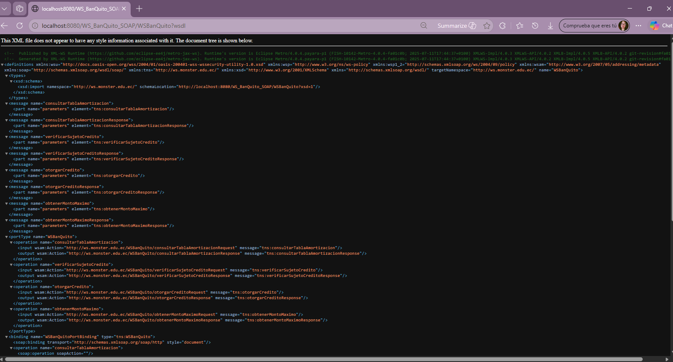
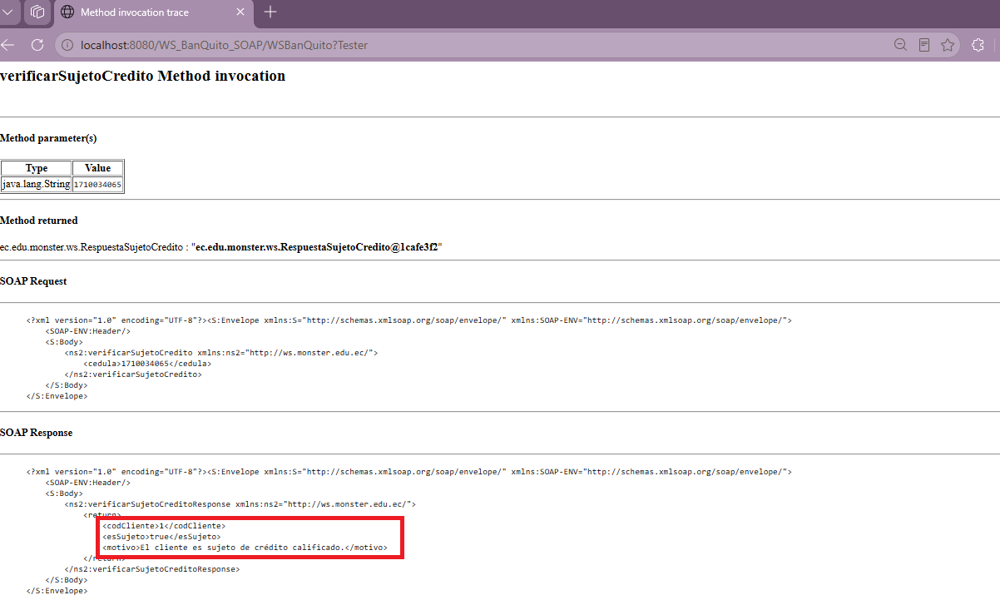
DESARROLLO
DESARROLLO
  OBJETIVO
  ARQUITECTURA DE LA SOLUCIÓN
  BASES DE DATOS
  SERVIDOR CORE BANQUITO
  SERVIDOR COMERCIALIZADORA
  CLIENTE CONSOLA
  CLIENTE ESCRITORIO
  CLIENTE WEB
  CLIENTE MÓVIL
CONCLUSIONES
RECOMENDACIONES
1.4 SERVIDOR CORE BANQUITO – EJECUCIÓN
WSDL publicado en Payara 7
Prueba de verificarSujetoCredito en el Tester
Al desplegar, Payara publica el contrato WSDL; el Web Service Tester permite invocar cada operación y ver el mensaje SOAP.

Slide 12
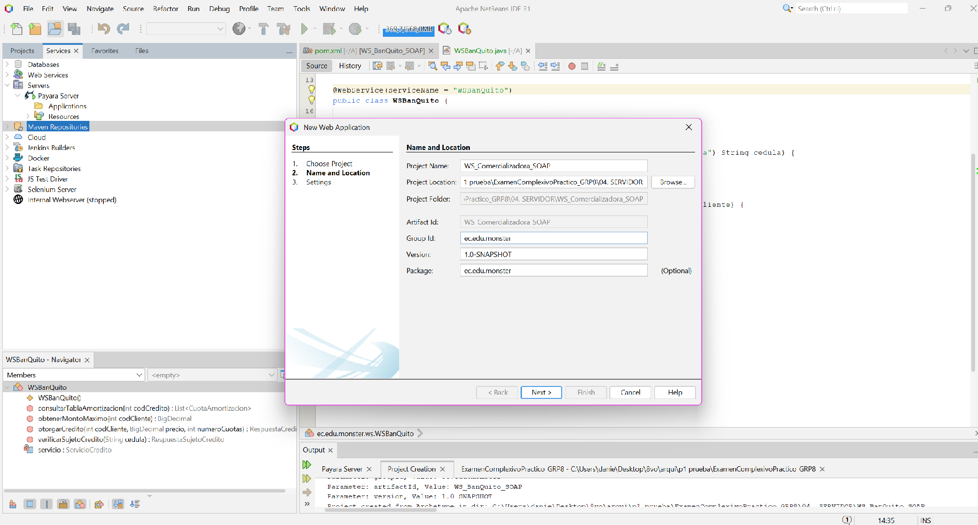
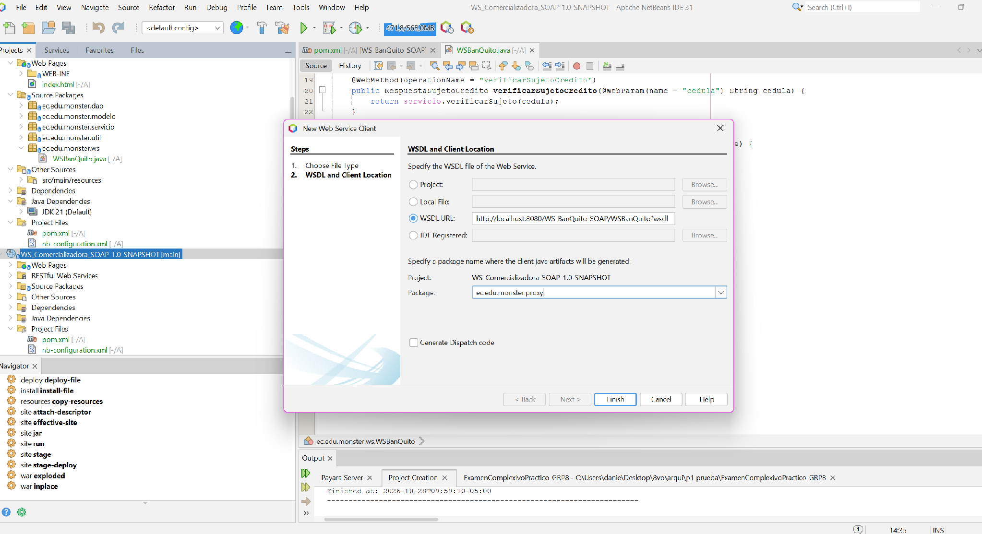
DESARROLLO
DESARROLLO
  OBJETIVO
  ARQUITECTURA DE LA SOLUCIÓN
  BASES DE DATOS
  SERVIDOR CORE BANQUITO
  SERVIDOR COMERCIALIZADORA
  CLIENTE CONSOLA
  CLIENTE ESCRITORIO
  CLIENTE WEB
  CLIENTE MÓVIL
CONCLUSIONES
RECOMENDACIONES
1.5 SERVIDOR COMERCIALIZADORA
Proyecto Maven WS_Comercializadora_SOAP con su propia base de datos; consume el Core BanQuito mediante un proxy generado con wsimport.
Proyecto WS_Comercializadora_SOAP
Proxy SOAP hacia WSBanQuito (wsimport)

Slide 13
DESARROLLO
DESARROLLO
  OBJETIVO
  ARQUITECTURA DE LA SOLUCIÓN
  BASES DE DATOS
  SERVIDOR CORE BANQUITO
  SERVIDOR COMERCIALIZADORA
  CLIENTE CONSOLA
  CLIENTE ESCRITORIO
  CLIENTE WEB
  CLIENTE MÓVIL
CONCLUSIONES
RECOMENDACIONES
1.5 SERVIDOR COMERCIALIZADORA – FACTURACIÓN A CRÉDITO
// 1. Verificar si el comprador es sujeto de crédito en BanQuito (RN-01 a RN-04) RespuestaSujetoCredito respSujeto = banquito.verificarSujetoCredito(cedula.trim()); if (!respSujeto.isEsSujeto()) { throw ExcepcionComercializadora.desdeMensajeCore(respSujeto.getMotivo()); } // 2. Verificar monto máximo permitido (RN-05 y RN-06) BigDecimal montoMaximo = banquito.obtenerMontoMaximo(respSujeto.getCodCliente()); if (cel.getPrecio().compareTo(montoMaximo) > 0) { throw new ExcepcionComercializadora(CodigoError.CRE_002, "Monto máximo aprobado: $" + montoMaximo + "."); } // 3. Otorgar crédito en el banco (RN-07 y RN-08) respCred = banquito.otorgarCredito(respSujeto.getCodCliente(), cel.getPrecio(), numeroCuotas);
Efectivo: descuento automático del 42 % sobre el subtotal.
Crédito: verifica al sujeto, compara el precio con el monto máximo y pide a BanQuito otorgar el crédito.
La factura guarda el código del crédito para consultar después la amortización.
Los errores se devuelven como el fault ExcepcionComercializadora {codigo, message}.

Slide 14
DESARROLLO
DESARROLLO
  OBJETIVO
  ARQUITECTURA DE LA SOLUCIÓN
  BASES DE DATOS
  SERVIDOR CORE BANQUITO
  SERVIDOR COMERCIALIZADORA
  CLIENTE CONSOLA
  CLIENTE ESCRITORIO
  CLIENTE WEB
  CLIENTE MÓVIL
CONCLUSIONES
RECOMENDACIONES
1.5 SERVIDOR COMERCIALIZADORA – DESPLIEGUE EN RED
rem 1. Abre el puerto 8080 en el firewall (perfil any) netsh advfirewall firewall add rule name="Celulares GR08 SOAP Payara 8080" dir=in action=allow protocol=TCP localport=8080 profile=any rem 2. Comprueba MySQL80 y 3. muestra las IPv4 de la PC Comercializadora: http://<IP>:8080/WS_Comercializadora_SOAP/WSComercializadora?wsdl Core BanQuito: http://<IP>:8080/WS_BanQuito_SOAP/WSBanQuito?wsdl Cliente web: http://<IP>:8080/Celulares_CliWeb_GR8/ rem 4. Arranca Payara con los servicios desplegados asadmin start-domain domain1
PREPARAR_SERVIDOR_SOAP_8080.bat deja la PC lista para atender clientes de otras computadoras y celulares.
La IP cambia según la red: cada cliente la configura con "Configurar servidor" o "Cambiar servidor" y prueba la conexión antes de guardarla.

Slide 15
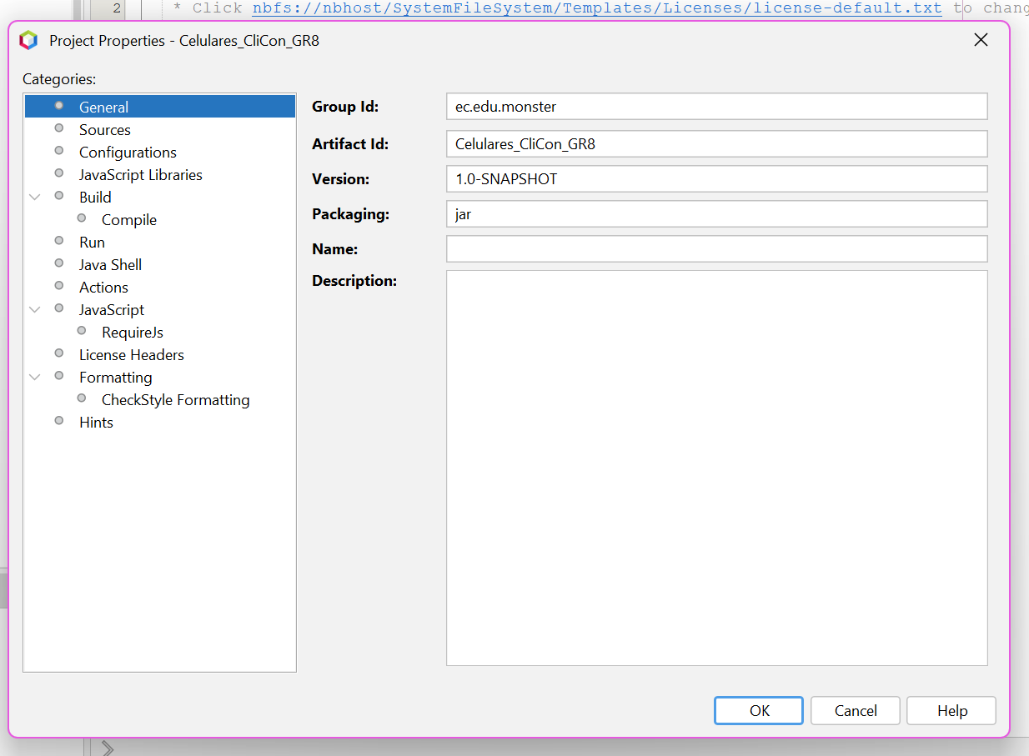
DESARROLLO
DESARROLLO
  OBJETIVO
  ARQUITECTURA DE LA SOLUCIÓN
  BASES DE DATOS
  SERVIDOR CORE BANQUITO
  SERVIDOR COMERCIALIZADORA
  CLIENTE CONSOLA
  CLIENTE ESCRITORIO
  CLIENTE WEB
  CLIENTE MÓVIL
CONCLUSIONES
RECOMENDACIONES
1.6 CLIENTE CONSOLA
Aplicación Java 21 de consola con menú por teclado.
Lista y registra celulares, factura en efectivo y a crédito, y muestra la tabla de amortización con columnas alineadas.
Consume WSComercializadora con el proxy generado por wsimport.
Estructura del proyecto Celulares_CliCon_GR8

Slide 16
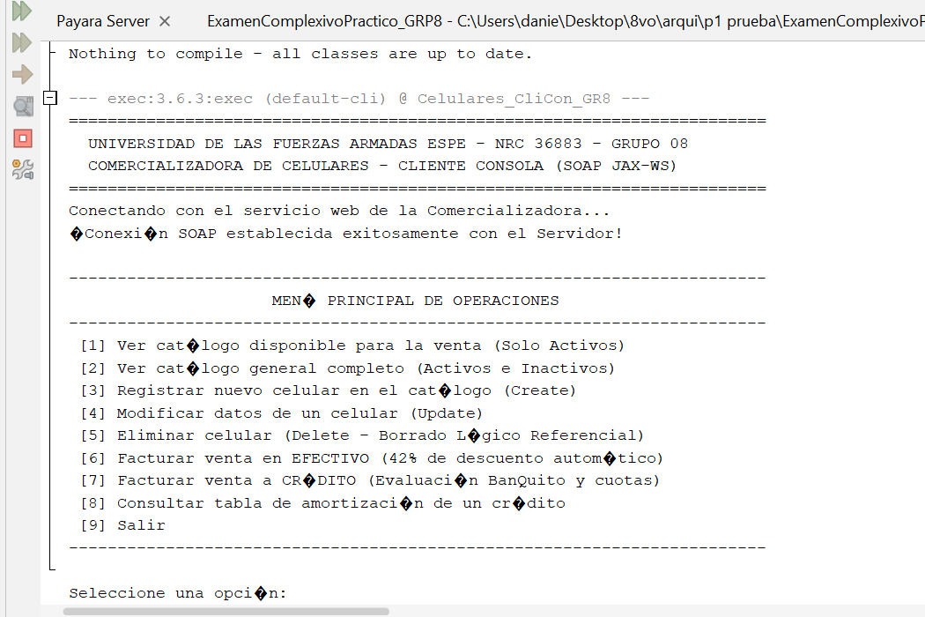
DESARROLLO
DESARROLLO
  OBJETIVO
  ARQUITECTURA DE LA SOLUCIÓN
  BASES DE DATOS
  SERVIDOR CORE BANQUITO
  SERVIDOR COMERCIALIZADORA
  CLIENTE CONSOLA
  CLIENTE ESCRITORIO
  CLIENTE WEB
  CLIENTE MÓVIL
CONCLUSIONES
RECOMENDACIONES
1.6 CLIENTE CONSOLA – EJECUCIÓN
Menú interactivo y facturación en el cliente consola

Slide 17
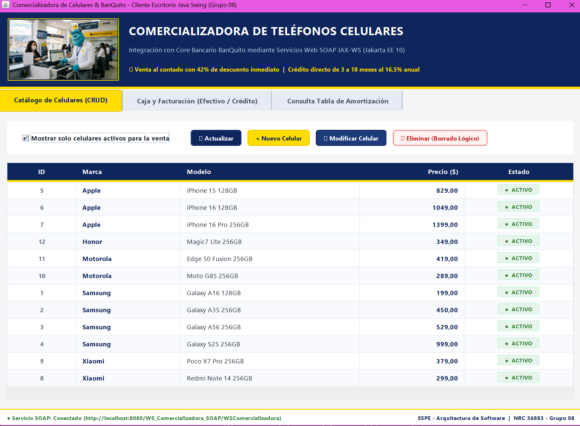
DESARROLLO
DESARROLLO
  OBJETIVO
  ARQUITECTURA DE LA SOLUCIÓN
  BASES DE DATOS
  SERVIDOR CORE BANQUITO
  SERVIDOR COMERCIALIZADORA
  CLIENTE CONSOLA
  CLIENTE ESCRITORIO
  CLIENTE WEB
  CLIENTE MÓVIL
CONCLUSIONES
RECOMENDACIONES
1.7 CLIENTE ESCRITORIO
Interfaz principal del cliente Java Swing

Slide 18
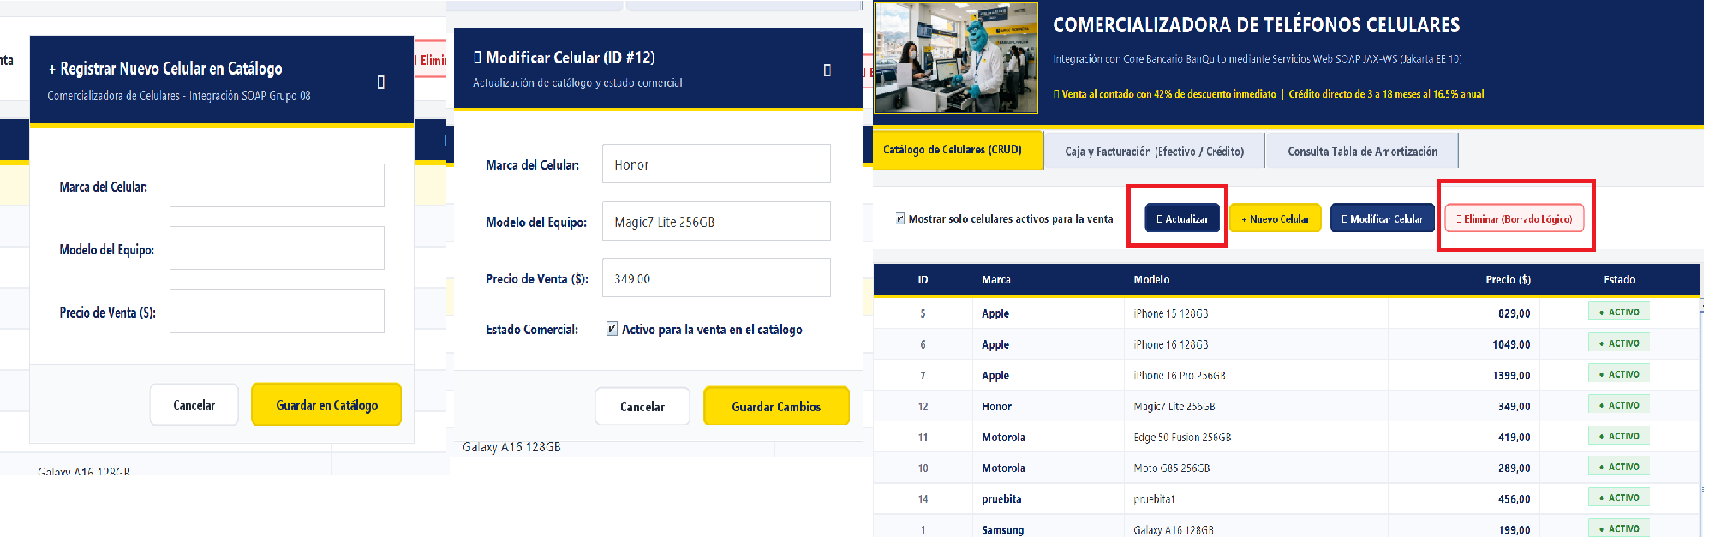
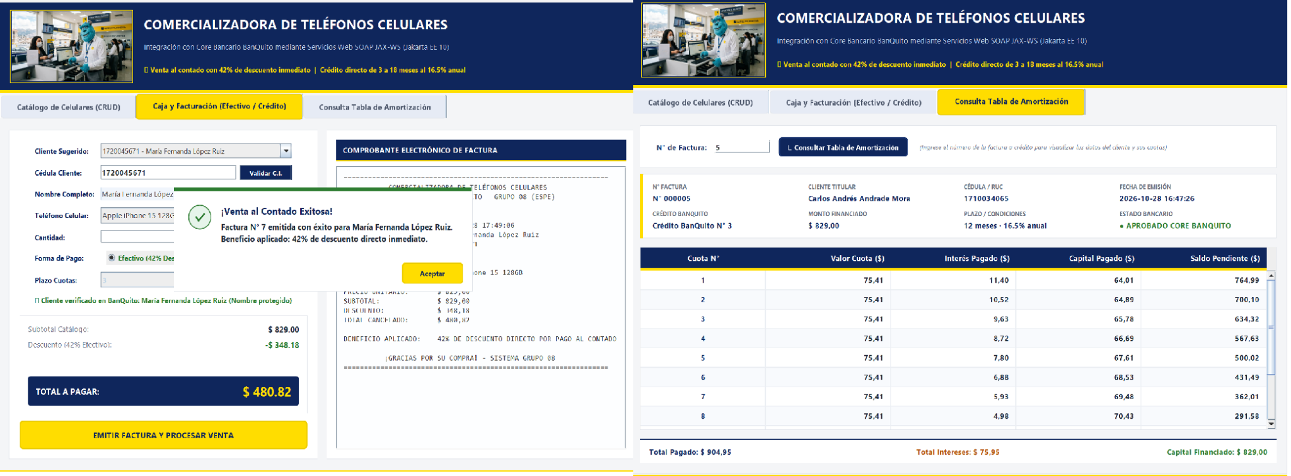
DESARROLLO
DESARROLLO
  OBJETIVO
  ARQUITECTURA DE LA SOLUCIÓN
  BASES DE DATOS
  SERVIDOR CORE BANQUITO
  SERVIDOR COMERCIALIZADORA
  CLIENTE CONSOLA
  CLIENTE ESCRITORIO
  CLIENTE WEB
  CLIENTE MÓVIL
CONCLUSIONES
RECOMENDACIONES
1.7 CLIENTE ESCRITORIO – CATÁLOGO Y CRÉDITO
Mantenimiento del catálogo de celulares
Facturación a crédito y tabla de amortización

Slide 19
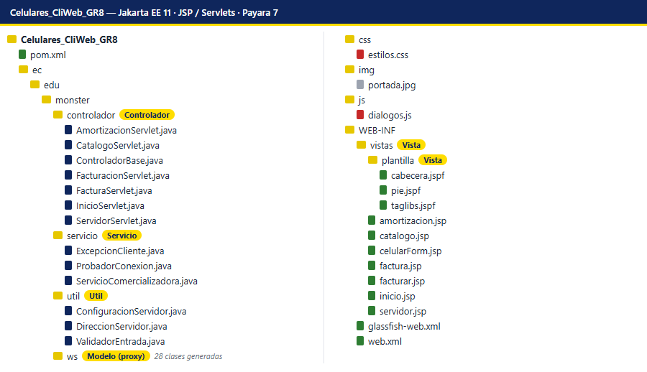
DESARROLLO
DESARROLLO
  OBJETIVO
  ARQUITECTURA DE LA SOLUCIÓN
  BASES DE DATOS
  SERVIDOR CORE BANQUITO
  SERVIDOR COMERCIALIZADORA
  CLIENTE CONSOLA
  CLIENTE ESCRITORIO
  CLIENTE WEB
  CLIENTE MÓVIL
CONCLUSIONES
RECOMENDACIONES
1.8 CLIENTE WEB
Jakarta EE 11 (Servlets y JSP) en el mismo Payara.
ServicioComercializadora es el único punto de acceso al WS y traduce los faults a mensajes del ERS.
Colores institucionales, diálogos propios y validación de cédula y números.
Estructura MVC de Celulares_CliWeb_GR8

Slide 20
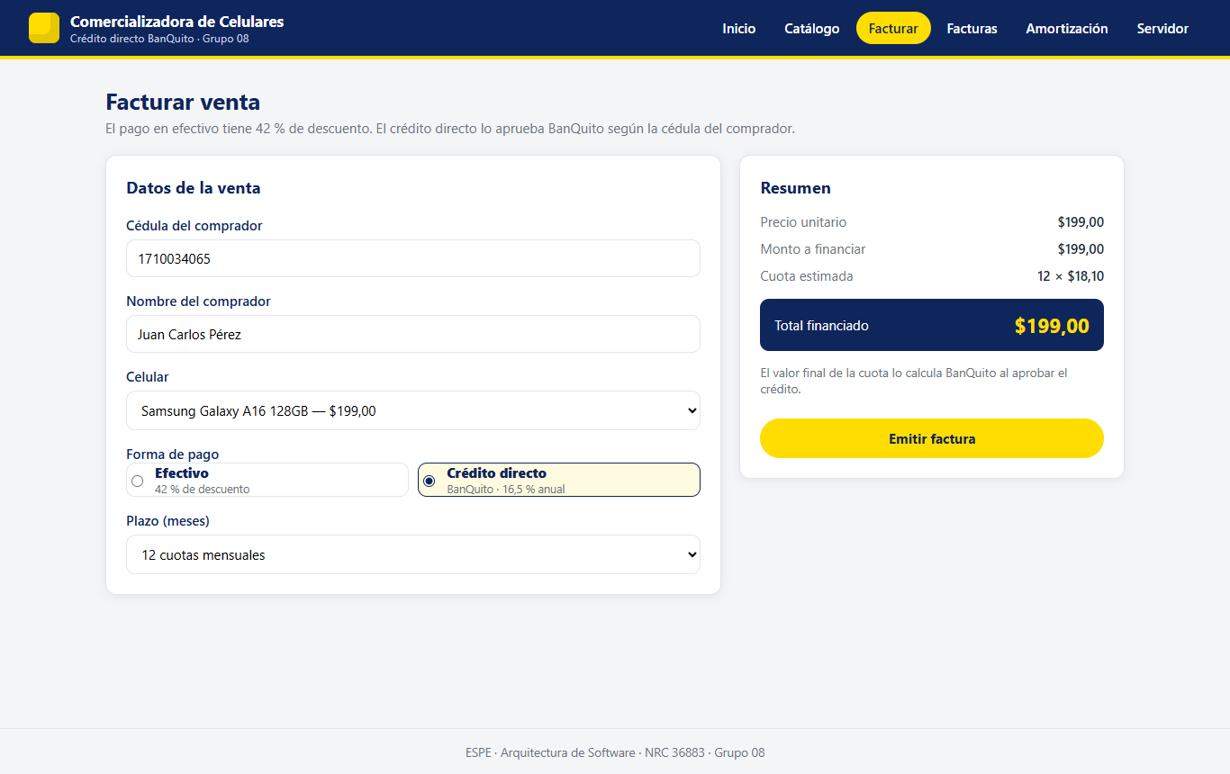
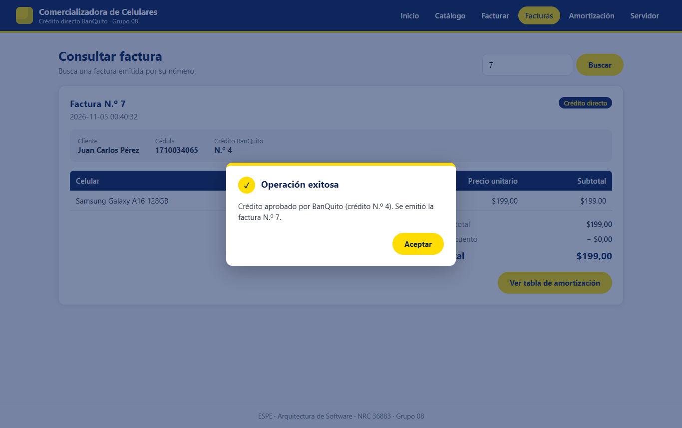
DESARROLLO
DESARROLLO
  OBJETIVO
  ARQUITECTURA DE LA SOLUCIÓN
  BASES DE DATOS
  SERVIDOR CORE BANQUITO
  SERVIDOR COMERCIALIZADORA
  CLIENTE CONSOLA
  CLIENTE ESCRITORIO
  CLIENTE WEB
  CLIENTE MÓVIL
CONCLUSIONES
RECOMENDACIONES
1.8 CLIENTE WEB – FACTURACIÓN A CRÉDITO
Formulario de facturación a crédito
Crédito aprobado por BanQuito

Slide 21
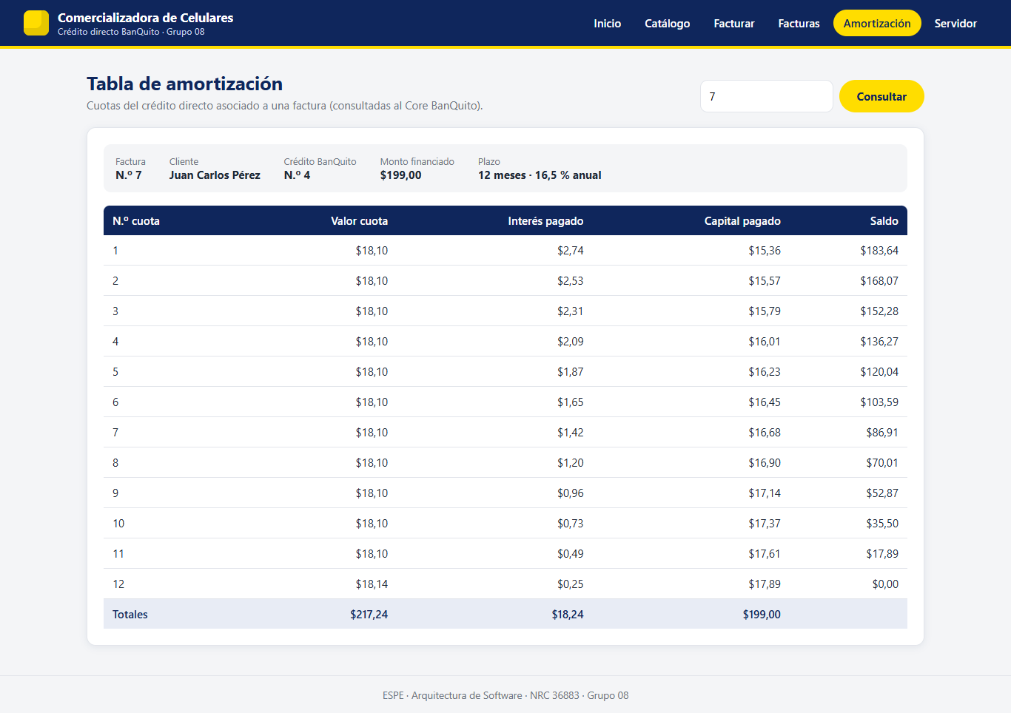
DESARROLLO
DESARROLLO
  OBJETIVO
  ARQUITECTURA DE LA SOLUCIÓN
  BASES DE DATOS
  SERVIDOR CORE BANQUITO
  SERVIDOR COMERCIALIZADORA
  CLIENTE CONSOLA
  CLIENTE ESCRITORIO
  CLIENTE WEB
  CLIENTE MÓVIL
CONCLUSIONES
RECOMENDACIONES
1.8 CLIENTE WEB – TABLA DE AMORTIZACIÓN
Cuotas del crédito consultadas por número de factura

Slide 22
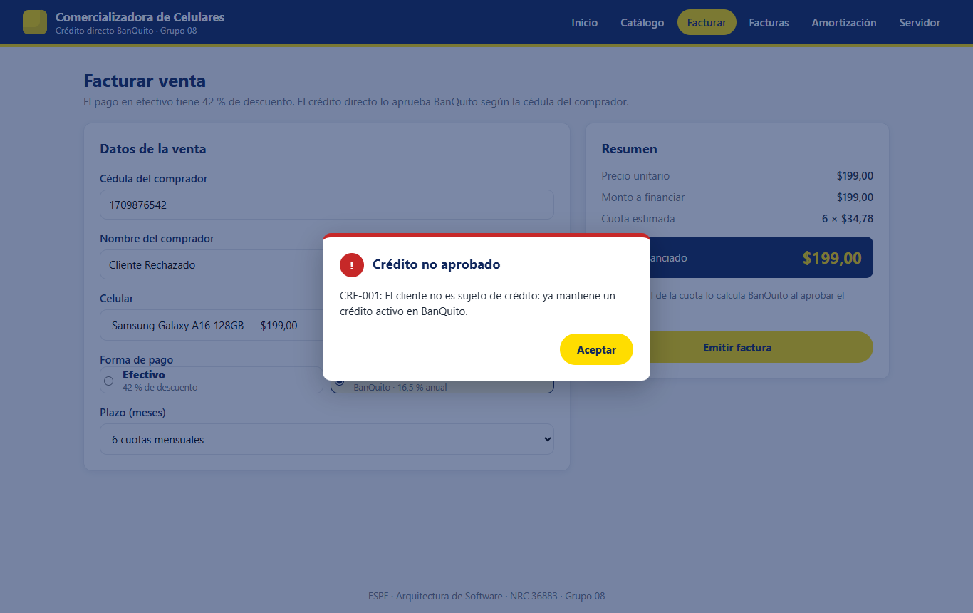
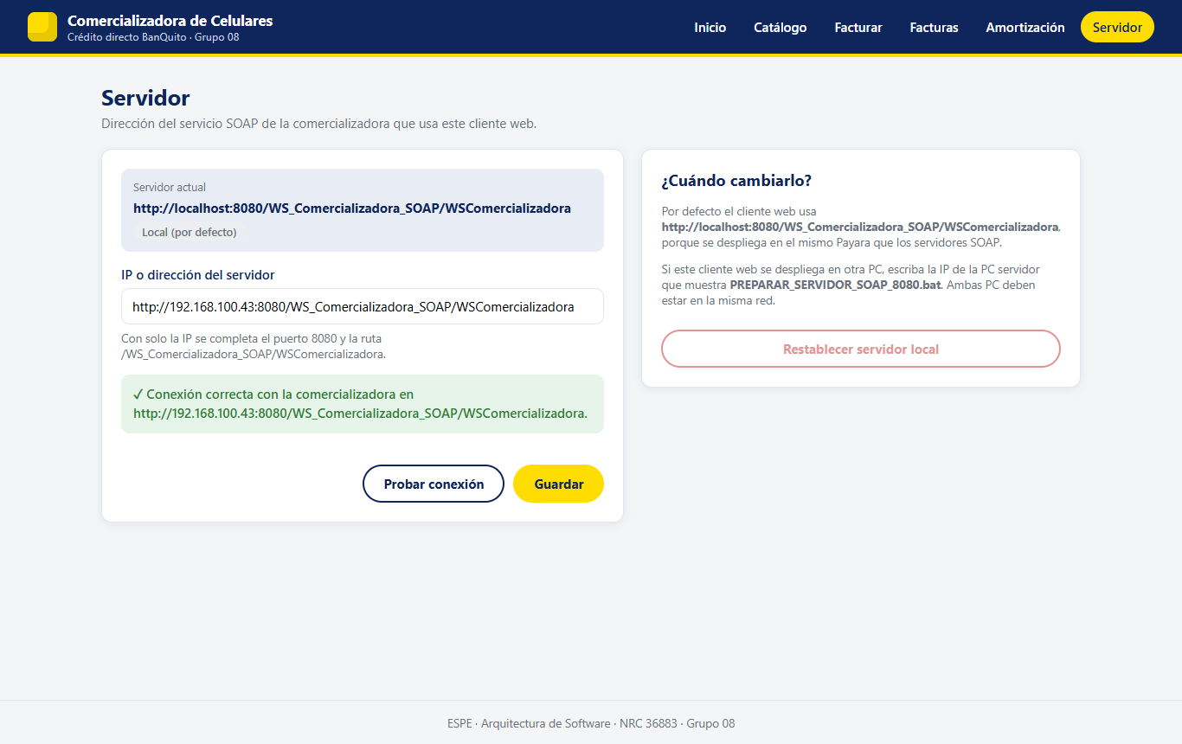
DESARROLLO
DESARROLLO
  OBJETIVO
  ARQUITECTURA DE LA SOLUCIÓN
  BASES DE DATOS
  SERVIDOR CORE BANQUITO
  SERVIDOR COMERCIALIZADORA
  CLIENTE CONSOLA
  CLIENTE ESCRITORIO
  CLIENTE WEB
  CLIENTE MÓVIL
CONCLUSIONES
RECOMENDACIONES
1.8 CLIENTE WEB – RECHAZO Y CAMBIO DE SERVIDOR
Rechazo CRE-001 (cédula 1709876542)
Página Servidor con prueba de conexión

Slide 23
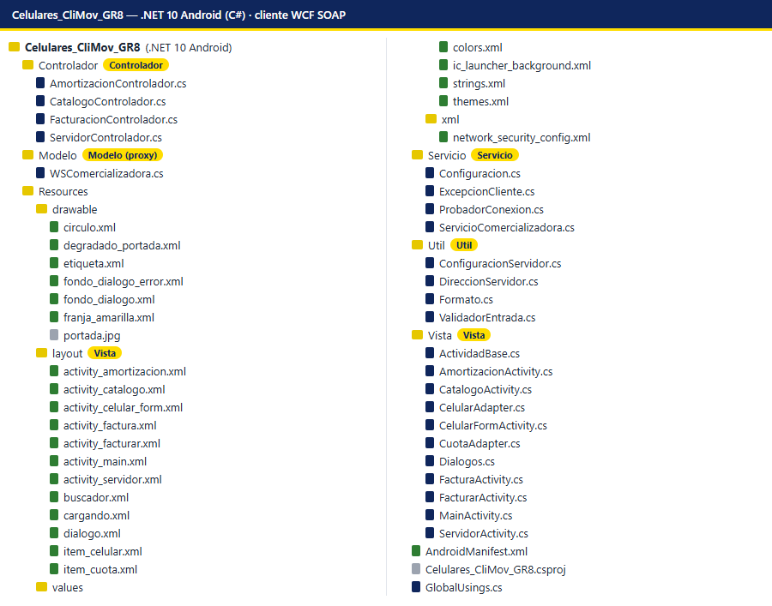
DESARROLLO
DESARROLLO
  OBJETIVO
  ARQUITECTURA DE LA SOLUCIÓN
  BASES DE DATOS
  SERVIDOR CORE BANQUITO
  SERVIDOR COMERCIALIZADORA
  CLIENTE CONSOLA
  CLIENTE ESCRITORIO
  CLIENTE WEB
  CLIENTE MÓVIL
CONCLUSIONES
RECOMENDACIONES
1.9 CLIENTE MÓVIL
Aplicación nativa .NET 10 para Android en C#.
Proxy WCF generado con dotnet-svcutil y BasicHttpBinding.
La IP del servidor se guarda en el teléfono; en el emulador se usa 10.0.2.2.
Estructura MVC de Celulares_CliMov_GR8

Slide 24
DESARROLLO
DESARROLLO
  OBJETIVO
  ARQUITECTURA DE LA SOLUCIÓN
  BASES DE DATOS
  SERVIDOR CORE BANQUITO
  SERVIDOR COMERCIALIZADORA
  CLIENTE CONSOLA
  CLIENTE ESCRITORIO
  CLIENTE WEB
  CLIENTE MÓVIL
CONCLUSIONES
RECOMENDACIONES
1.9 CLIENTE MÓVIL – CONSUMO DEL SERVICIO
private static WSComercializadoraClient CrearCliente() { string url = ConfiguracionServidor.UrlActual ?? throw new ExcepcionCliente("SRV-000", SinServidor); var binding = new BasicHttpBinding { MaxReceivedMessageSize = int.MaxValue, OpenTimeout = Configuracion.TiempoEspera, SendTimeout = Configuracion.TiempoEspera, ReceiveTimeout = Configuracion.TiempoEspera }; return new WSComercializadoraClient(binding, new EndpointAddress(url)); }
La dirección sale de ConfiguracionServidor (preferencias del teléfono).
Se abre un cliente por llamada y las operaciones son asíncronas.
FaultException<ExcepcionComercializadora> se traduce a un diálogo con el código del ERS.

Slide 25
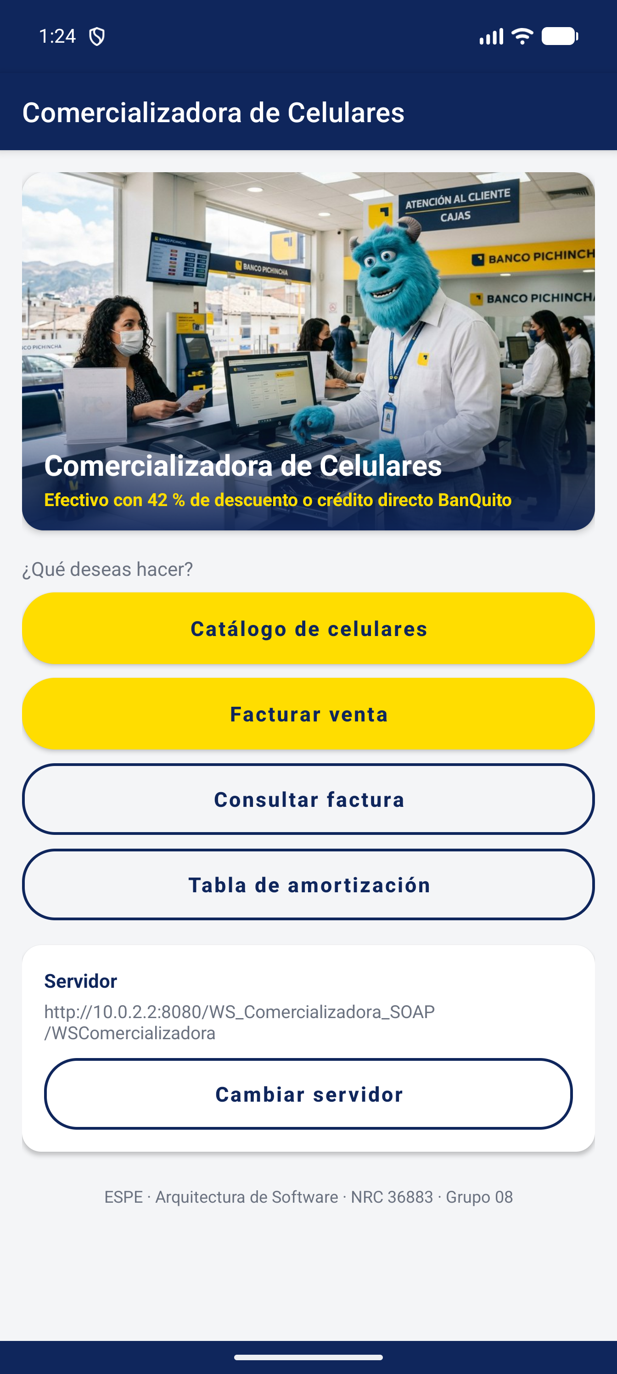
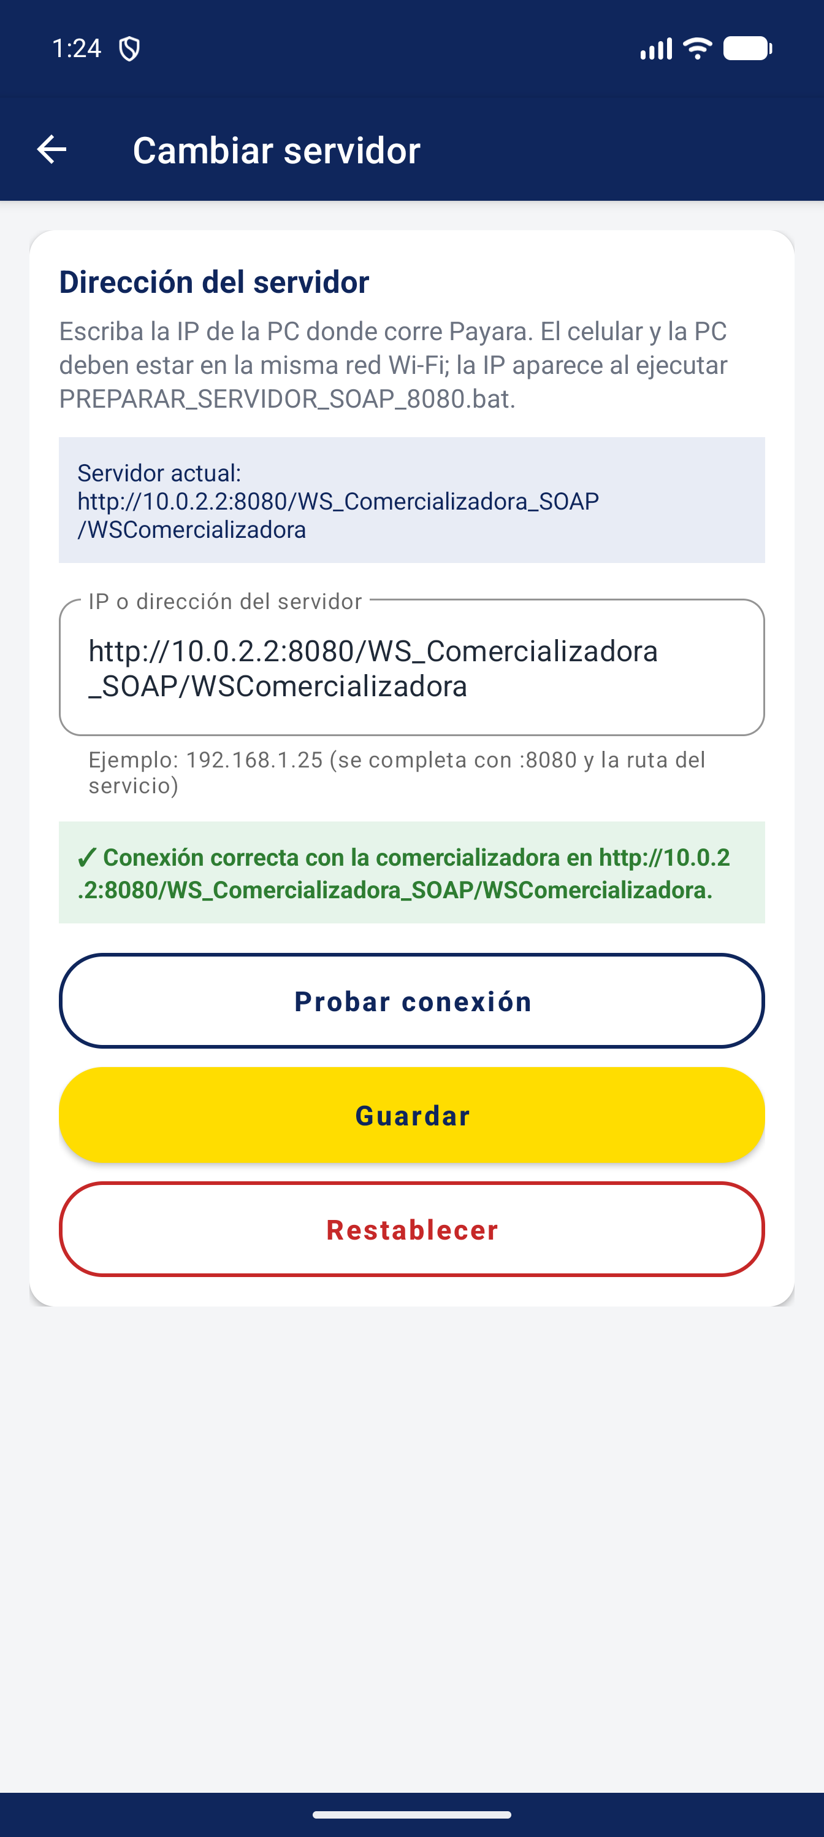
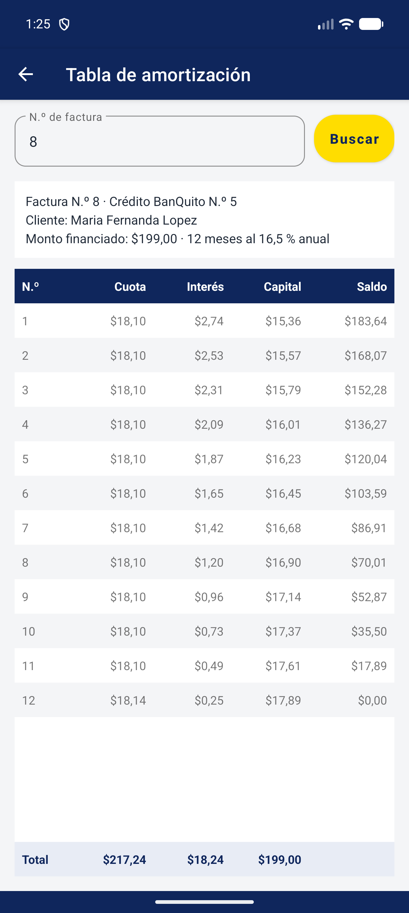
DESARROLLO
DESARROLLO
  OBJETIVO
  ARQUITECTURA DE LA SOLUCIÓN
  BASES DE DATOS
  SERVIDOR CORE BANQUITO
  SERVIDOR COMERCIALIZADORA
  CLIENTE CONSOLA
  CLIENTE ESCRITORIO
  CLIENTE WEB
  CLIENTE MÓVIL
CONCLUSIONES
RECOMENDACIONES
1.9 CLIENTE MÓVIL – VISTAS
Portada y servidor
Cambiar servidor
Tabla de amortización

Slide 26
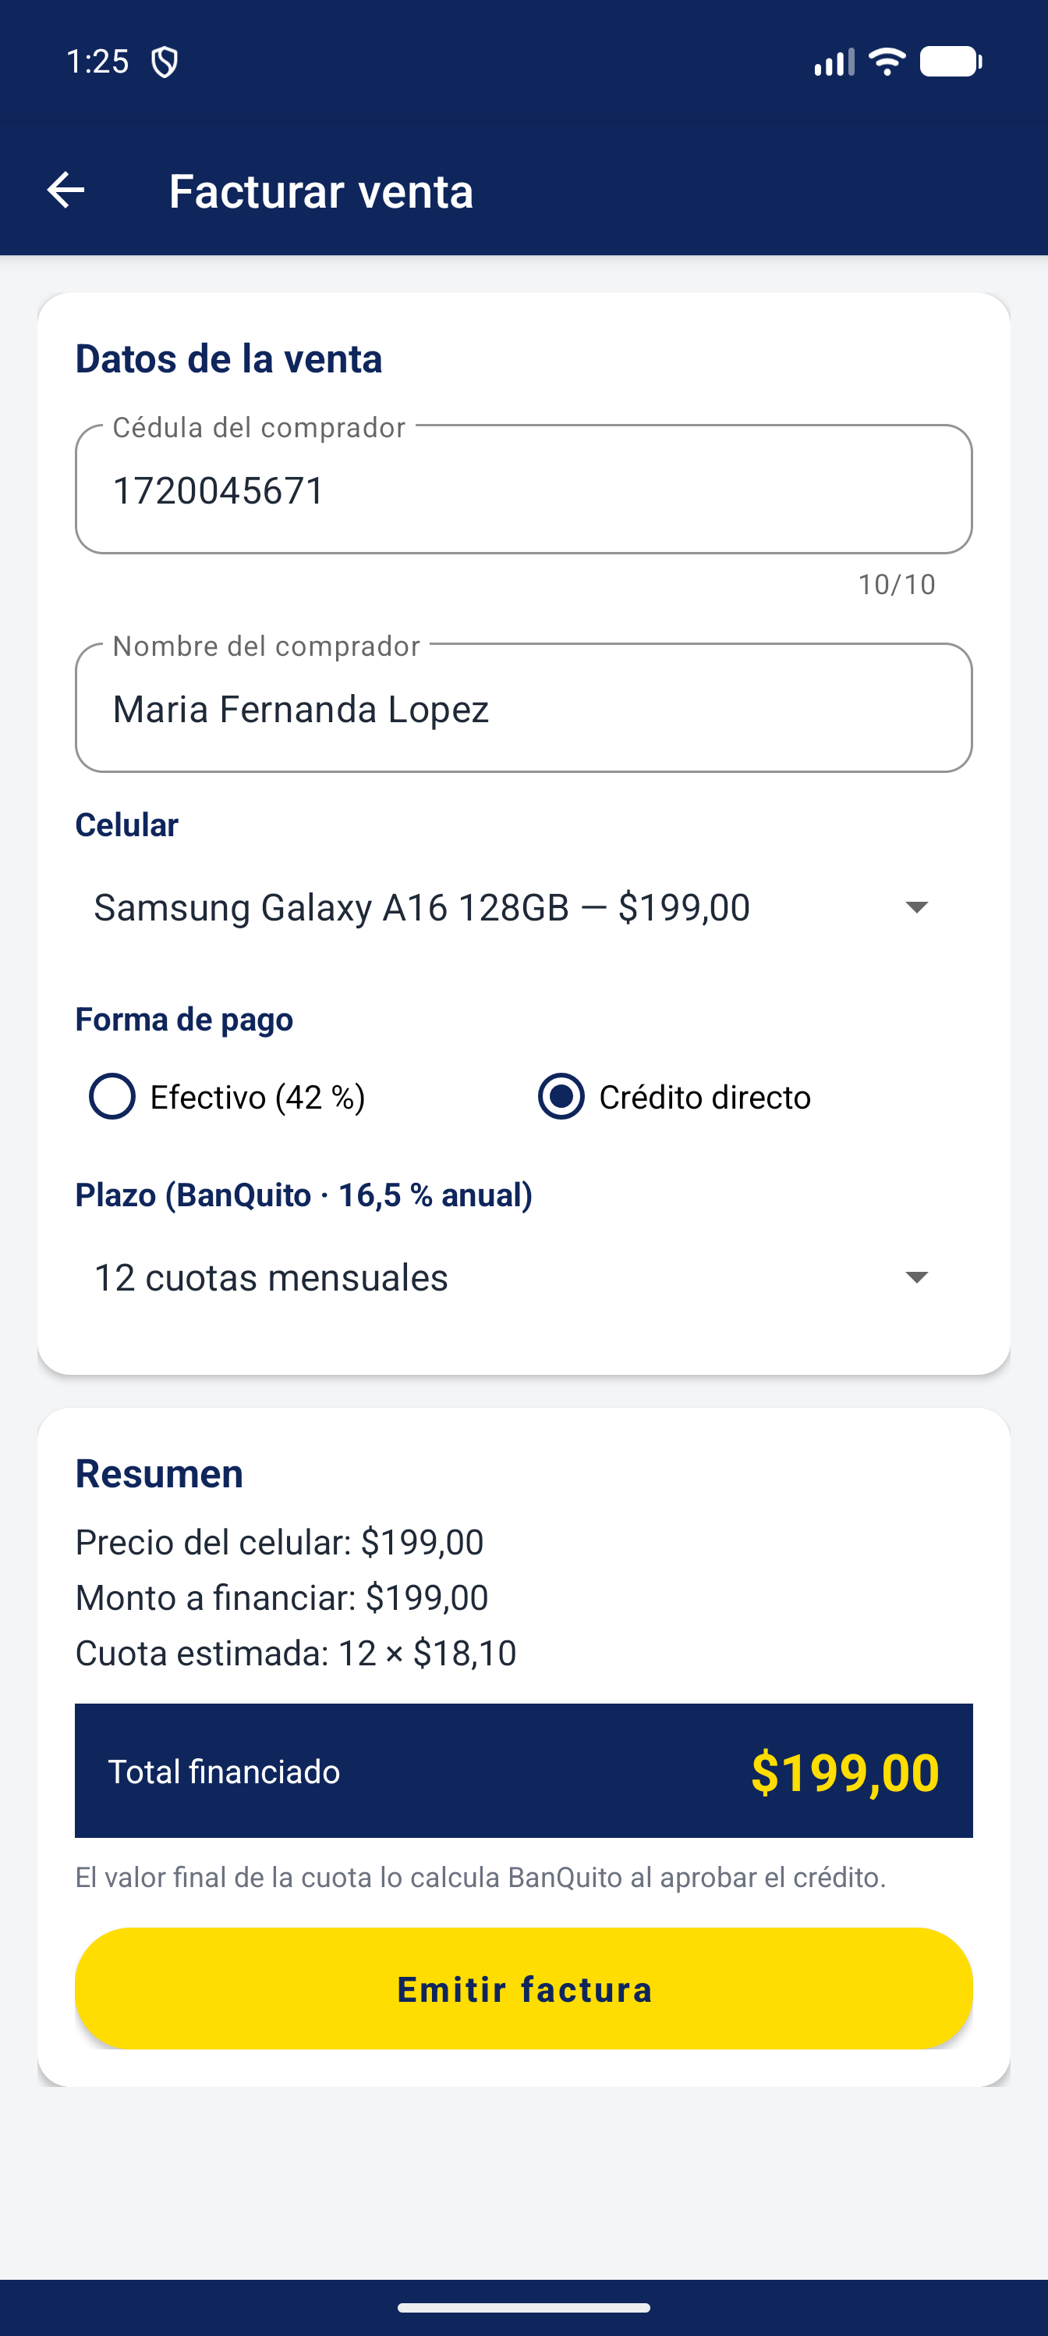
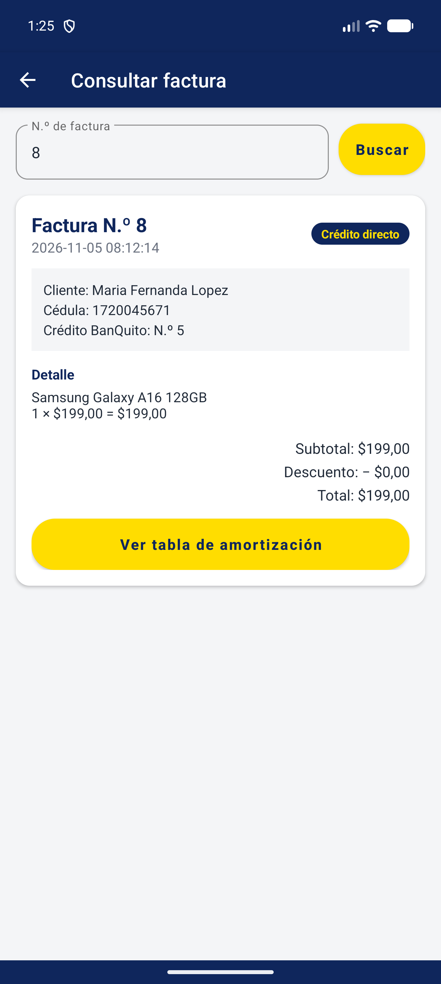
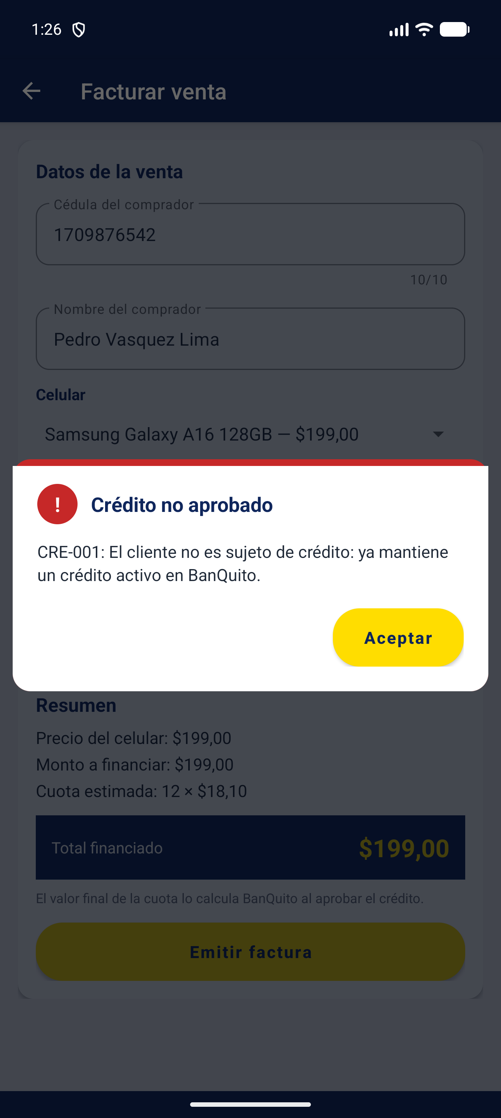
DESARROLLO
DESARROLLO
  OBJETIVO
  ARQUITECTURA DE LA SOLUCIÓN
  BASES DE DATOS
  SERVIDOR CORE BANQUITO
  SERVIDOR COMERCIALIZADORA
  CLIENTE CONSOLA
  CLIENTE ESCRITORIO
  CLIENTE WEB
  CLIENTE MÓVIL
CONCLUSIONES
RECOMENDACIONES
1.9 CLIENTE MÓVIL – FACTURACIÓN
Facturación a crédito
Factura emitida
Rechazo CRE-001

Slide 27
CONCLUSIONES
DESARROLLO
  OBJETIVO
  ARQUITECTURA DE LA SOLUCIÓN
  BASES DE DATOS
  SERVIDOR CORE BANQUITO
  SERVIDOR COMERCIALIZADORA
  CLIENTE CONSOLA
  CLIENTE ESCRITORIO
  CLIENTE WEB
  CLIENTE MÓVIL
CONCLUSIONES
RECOMENDACIONES
SOA separó responsabilidades: el Core BanQuito protege la lógica financiera y su base de datos, y la comercializadora orquesta la venta consumiendo servicios SOAP estándar.
Devolver los errores como SOAP Fault con códigos del ERS permitió que los cuatro clientes muestren el mismo mensaje claro ante cada rechazo (CLI-001, CRE-001..003).
Un mismo contrato WSDL fue consumido desde Java (consola, Swing y JSP) y C# (.NET Android), lo que demuestra la interoperabilidad de SOAP en plataformas distintas.

Slide 28
RECOMENDACIONES
DESARROLLO
  OBJETIVO
  ARQUITECTURA DE LA SOLUCIÓN
  BASES DE DATOS
  SERVIDOR CORE BANQUITO
  SERVIDOR COMERCIALIZADORA
  CLIENTE CONSOLA
  CLIENTE ESCRITORIO
  CLIENTE WEB
  CLIENTE MÓVIL
CONCLUSIONES
RECOMENDACIONES
Ejecutar PREPARAR_SERVIDOR_SOAP_8080.bat antes de la demostración y configurar en cada cliente la IP que muestra, con ambos equipos en la misma red.
Volver a ejecutar los scripts de 03. BDD antes de cada defensa: un crédito aprobado deja al cliente con crédito activo (RN-04) y el siguiente intento se rechaza.
En producción, usar HTTPS y WS-Security para autenticar a la comercializadora ante el banco y proteger los datos en tránsito.

